Slide 1
分布式计算大作业答辩
林宇欣 王祎雯 钟博子韬
2021年12月

Slide 2
目录 Contents
1
vgg16网络简介
2
卷积层加速
3
池化层加速
4
全连接层加速
5
性能分析与比较

Slide 3
目录 Contents
1
vgg16网络简介
2
卷积层加速
3
池化层加速
4
全连接层加速
5
性能分析与比较

Slide 4
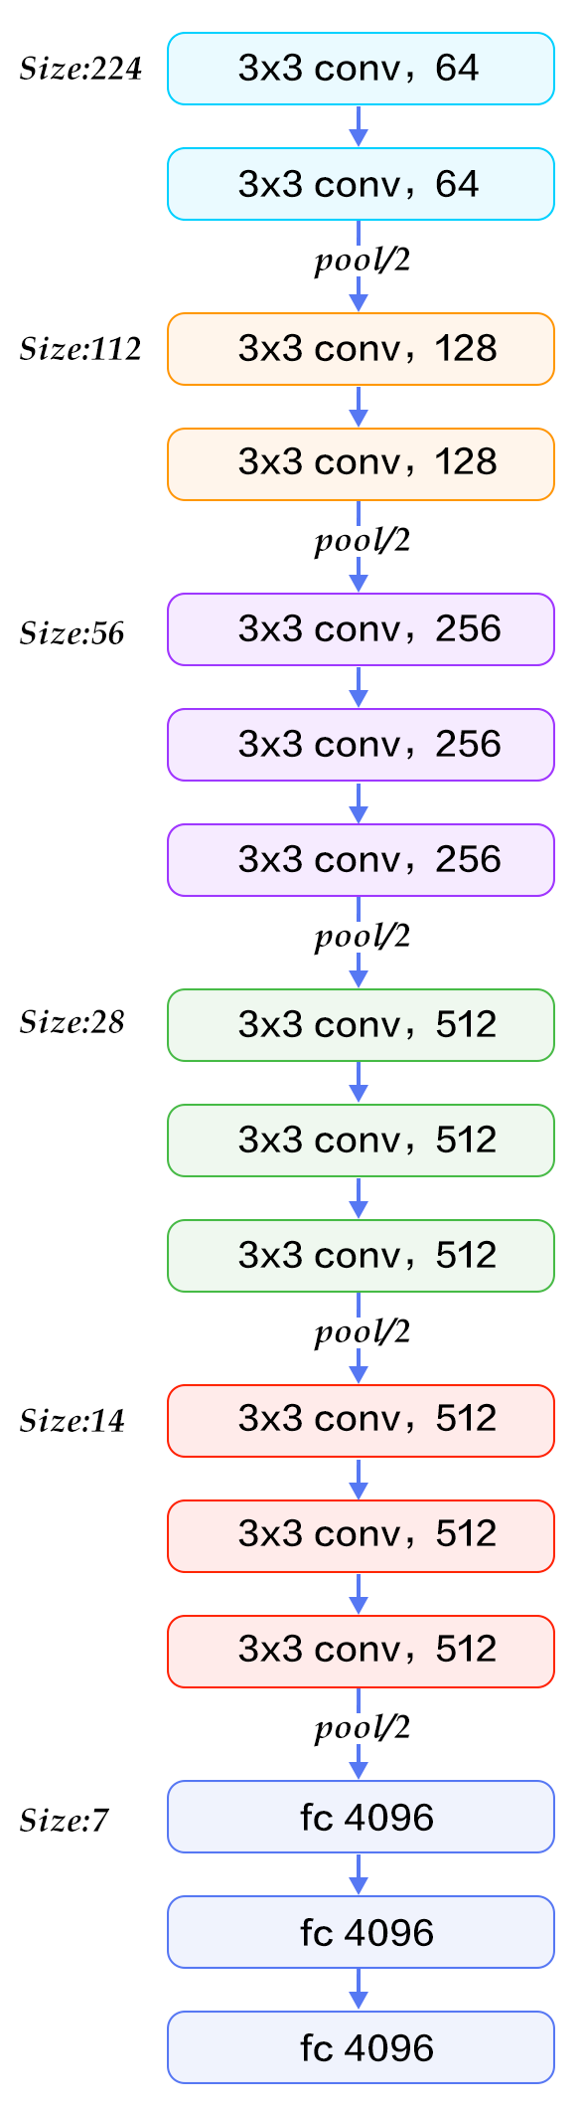
vgg16网络结构
244
30
7
122
15
1000
61

Slide 5
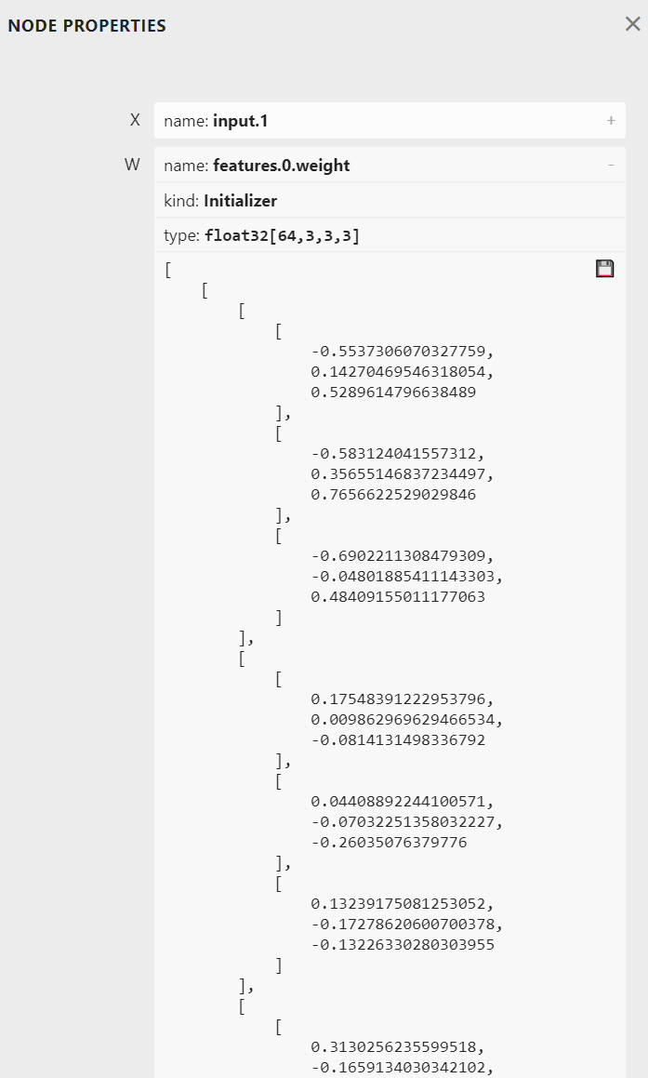
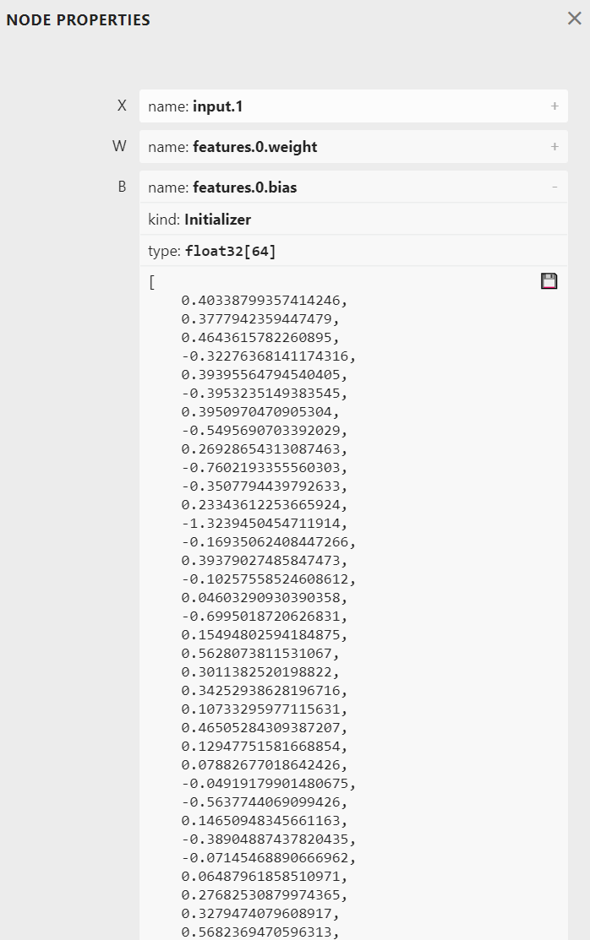
vgg16网络参数

Slide 6
目录 Contents
1
vgg16网络简介
2
卷积层加速
3
池化层加速
4
全连接层加速
5
性能分析与比较

Slide 7
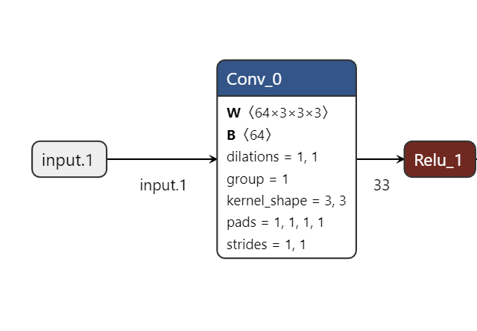
卷积层参数
卷积操作权重的大小为：
输出通道数×输入通道数×卷积核高度×卷积核宽度
偏差的大小为：输出通道数
卷积核的大小为：3×3
对于输入数据的每个通道的4个方向，
填补0的宽度为：1

Slide 8
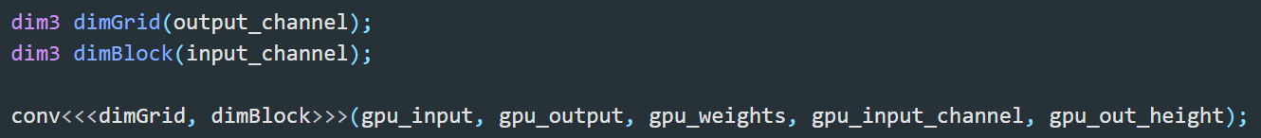
卷积层加速手段
3*244*244
64*3*3*3
不同通道的卷积结果需要累加
不同卷积核的卷积操作写入不同通道

Slide 9
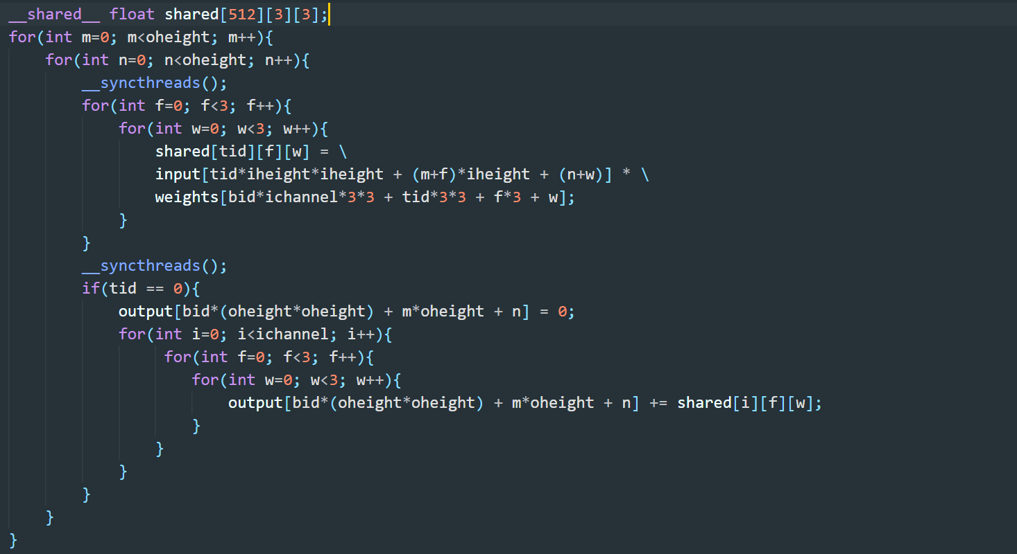
卷积层加速手段
每个线程完成一个输入通道内的卷积计算
将阶段性结果存储在shared memory中
在指定线程中完成累加计算

Slide 10
目录 Contents
1
vgg16网络简介
2
卷积层加速
3
池化层加速
4
全连接层加速
5
性能分析与比较

Slide 11
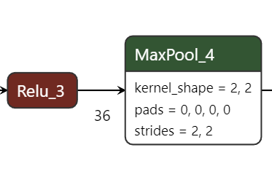
池化层参数
最大池化，即在指定邻域内取最大特征点
池化核大小为：2×2
即在2×2的区域内采样
不进行填补0的操作
池化核扫描的步长为：2
即对四宫格进行采样，采样区域不发生重叠

Slide 12
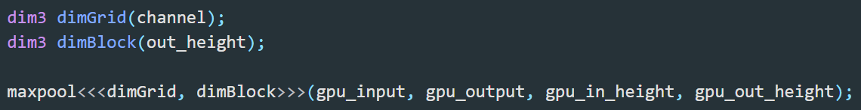
池化层加速手段
分割Grid
分割Block
输入通道数
输出宽度

Slide 13
目录 Contents
1
vgg16网络简介
2
卷积层加速
3
池化层加速
4
全连接层加速
5
性能分析与比较

Slide 14
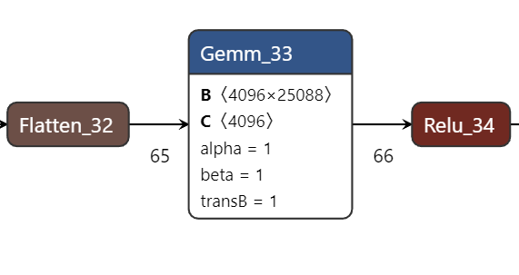
全连接层参数
全连接操作权重的大小为：
输出向量大小×输入向量大小
只在前两次全连接操作后
使用激活函数
偏差的大小为：输出向量大小

Slide 15
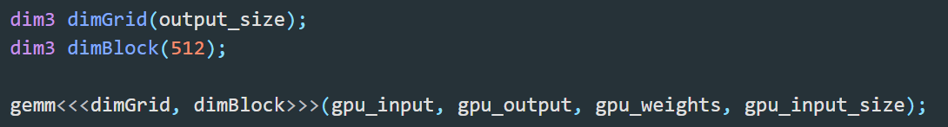
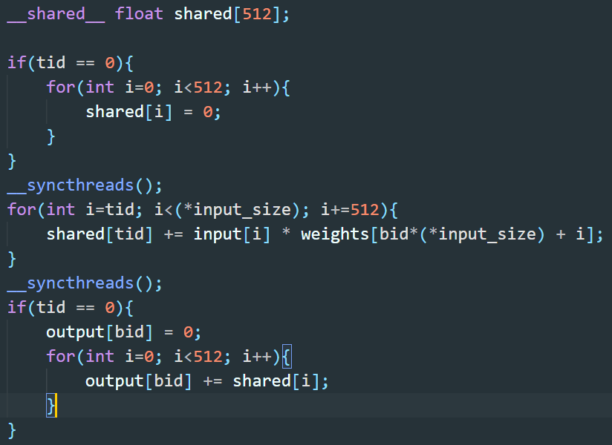
全连接层加速手段
单个线程内初始化
__syncthreads()控制同步
shared memory储存结果
单个线程内完成累加

Slide 16
目录 Contents
1
vgg16网络简介
2
卷积层加速
3
池化层加速
4
全连接层加速
5
性能分析与比较

Slide 17
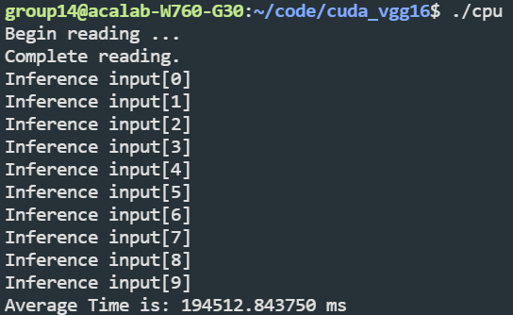
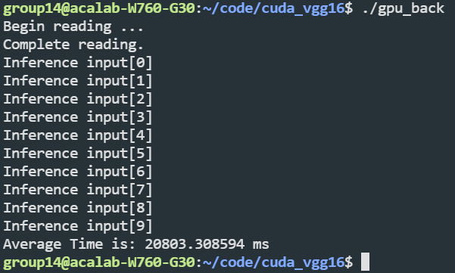
优化前推理性能
CPU without concurrency
Iteration：1
Average time：194.51s
GPU without shared memory
Iteration：5
Average time：20.80s

Slide 18
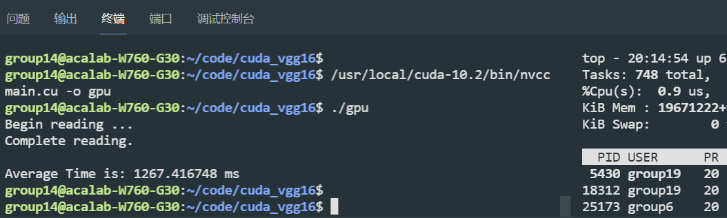
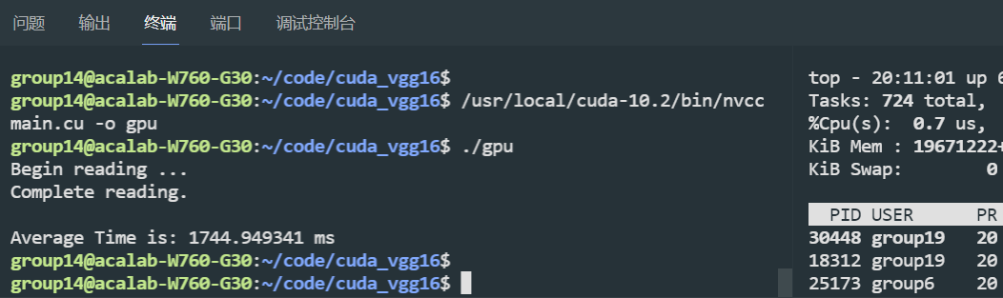
优化后推理性能
Iteration：5
Average time：1.27s
Iteration：500
Average time：1.74s

Slide 19
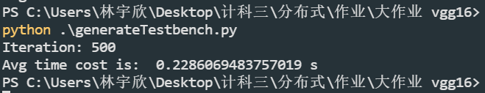
性能比较
1倍
9倍
150倍
并行加速
共享内存
onnx_runtime Inference
Iteration：500
Average time：0.23s
6-7倍...

Slide 20
谢谢！

